Slide 1
Movie recommendation system based on user rating
ระบบแนะนำภาพยนต์โดยใช้การให้คะแนนของผู้ใช้งาน

Slide 2
Introduction
Strategy
Objective
Pros & Cons

Slide 3




Introduction
In The Past . . .
Shopping
Driving
Take a lot of time

Slide 4
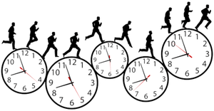



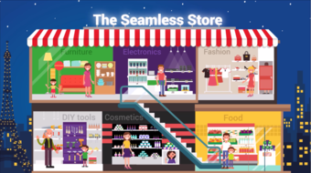
Introduction & Strategy
Present . . .
Any where Any time
Make it Happen . . .
Benefit
Shopping Your new choice
Behavior Analysis
Shelf Show ? Unnecessary

Slide 5
ระบบการนำเสนอให้กับลูกค้า ผ่านรูปแบบเว็บคอนเทนต์
เก็บข้อมูลจากผู้ใช้งานรูปแบบของคะแนน
WHAT
เพื่อเป็นข้อมูลให้กับผู้ใช้ได้ตัดสินใจ
HOW
WHY
WHERE
WHEN
WHO
เมื่อผู้ใช้มีความสนใจในสินค้า
เว็บคอนเทนต์ ที่มีระบบการแนะนำสินค้า
ทุกคนที่มีความสนใจในสินค้า และใช้งานเว็บคอนเทนต์

Slide 6
HOW ?
Algorithms
Input
Model
Output
Rate from user

Slide 7
HOW ?
Output
Recommend List
Category List

Slide 8
ทำให้ผู้ใช้มีตัวเลือกที่ใกล้เคียงต่อความต้องการและช่วยให้ผู้ใช้ตัดสินใจเลือกได้ง่ายขึ้น
จัดการปัญหาด้านข้อมูล โดยนำข้อมูลมา คัดแยกและนำเสนอให้แก่ผู้ใช้งาน
Decision
Manage
Objective
education
ศึกษาเก็บความต้องการของผู้ใช้งาน โดยวิเคราะห์จากคะแนนที่ผู้ใช้มีต่อสิ่งนั้น

Slide 9
Pros
ลดระยะเวลาในการค้นหาข้อมูล
สามารถนำเสนอสิ่งที่ใกล้เคียงหรือตรงต่อความต้องการของผู้ใช้
มีความรวดเร็วในการประมวลผล
Cons
ข้อมูลที่ผู้ใช้ได้รับอาจมีความผิดพลาด

